Slide 1
Multisenzorsko zračno snimanje Republike Hrvatske za potrebe procjene smanjenja rizika od katastrofa
Dr. sc. Marijan Marjanović, dipl. ing. geod.
Martina Ciprijan, dipl. ing. geod.
8. ožujka 2023., Zagreb

Slide 2
Uvod
projekt je predložen slijedom niza prethodno provedenih projekata i studija koje su se izrađivale za potrebe procjene rizika od katastrofa za Republiku Hrvatsku
utvrđeno da je točnost izrađenih modela shvaćanja rizika za potrebe praktičnog korištenja u postupcima planiranja, ovisna o kvaliteti i točnosti dostupnih prostornih podataka
u najvećoj mjeri, ta ocjena odnosi se na točnost službenog digitalnog modela reljefa (DMR)
DMR je skup položajno i visinski određenih točaka i geometrijskih elemenata potrebnih za prikaz Zemljine površine

Slide 3
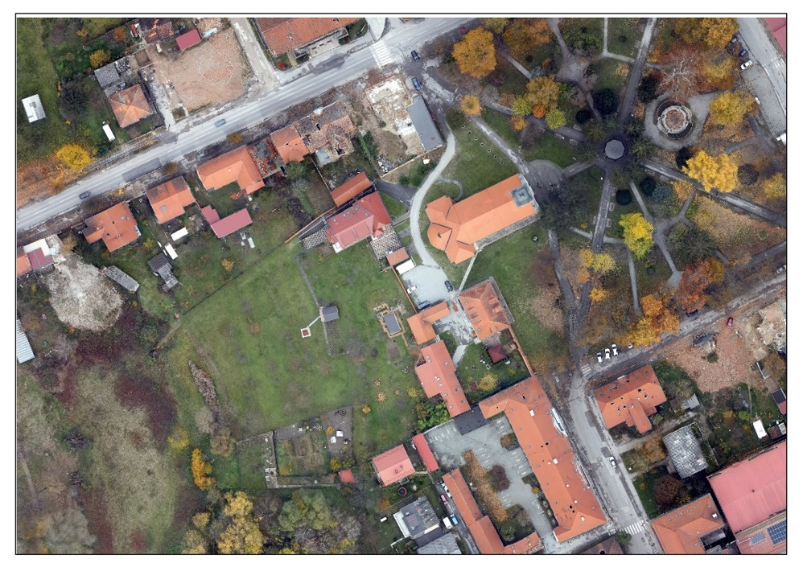
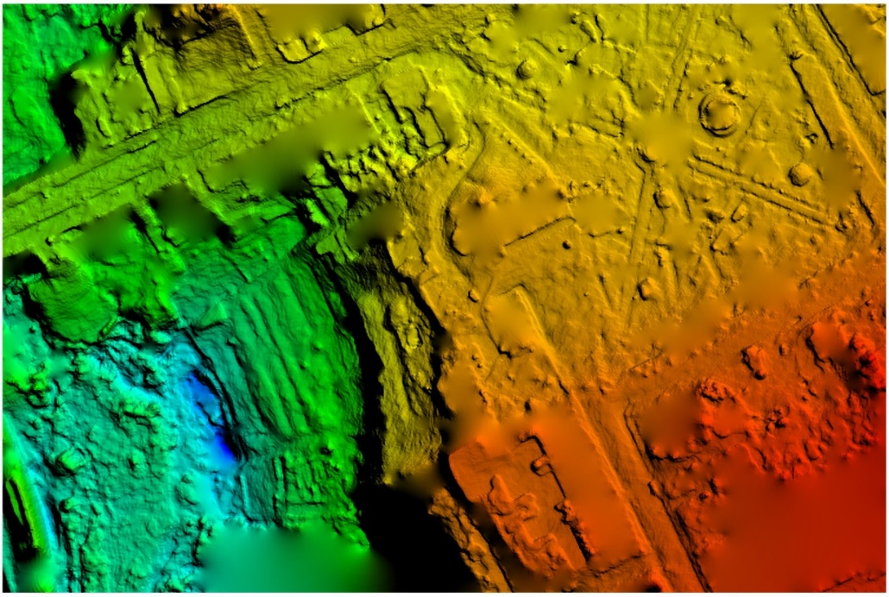
podaci za izradu i ažuriranje DMR-a prikupljaju se fotogrametrijskim kartiranjem (stereoizmjerom) uz pomoć digitalnih fotogrametrijskih stanica iz aerofotogrametrijskog snimanja gdje rezolucija snimaka mora biti najmanje 30 cm (GSD ≤ 30)
DMR se koristi pri proizvodnji izohipsa na TK25, kao osnova za rektifikaciju DOF5, za izradu raznih kalkulacija vezanih za idejni dio projekta te može biti korišten i u svrhe analiza reljefa, sjenčanje nagiba, izračun ekspozicije itd.
Digitalni ortofoto (DOF)
Digitalni model reljefa (DMR)

Slide 4
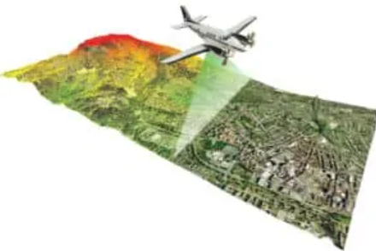
LiDAR (engl. Light Detection and Ranging) - tehnologija laserskog snimanja
izrazito učinkovit način prikupljanja visinskih podataka
tehnologija koristi laserske zrake koje su usmjerene prema željenom objektu i zatim se odašilju prema njemu, a ključno je mjerenje vremena putovanja impulsa zrake od emitiranja i, nakon refleksije, natrag do izvora
trodimenzionalni podaci svake izmjerene točke snimanog objekta se zatim dobivaju kombinacijom podataka više senzora koji uključuju GNSS, inercijalni navigacijski sustav (INS) i laserski skener, a može uključivati i druge
dodatna prednost upotrebe laserskih sustava je sposobnost prodiranja laserske zrake kroz vegetaciju (uz određene uvjete i ograničenja), što omogućava dobivanje podataka o topografiji čak i na područjima pod vegetacijom
llustration of LIDAR capture. Source: LIDAR-America.com.

Slide 5
Projekt „Multisenzorsko zračno snimanje Republike Hrvatske za potrebe procjene smanjenja rizika od katastrofa”
Operativni program Konkurentnost i kohezija
Prioritetna os 5 - "Klimatske promjene i upravljanje rizicima"
Investicijski prioritet 5b - "Promicanje ulaganja koja se odnose na posebne rizike, osiguranje otpornosti na katastrofe i razvoj sustava za upravljanje katastrofama"
Specifični cilj 5b1: Jačanje sustava upravljanja katastrofama
1
Korisnik bespovratnih sredstava: Državna geodetska uprava
Partneri na projektu: Geodetski fakultet Sveučilišta u Zagrebu i Grad Zagreb
Sufinanciranje projekta: Hrvatske vode
2
Posredničko tijelo razine 1: Ministarstvo gospodarstva i održivog razvoja
Posredničko tijelo razine 2: Hrvatske vode
3
Vrijednost projekta: 135.045.851,70 HRK > 17,923,664.70 EUR (EFRR – 85%, nacionalna komponenta – 15%)
4
5
Razdoblje provedbe: svibanj 2020. – prosinac 2023.

Slide 6
Aktivnosti na Projektu
1
Izrada tehničkih specifikacija i definiranje standardnih proizvoda
2
Nabava i smještaj opreme za prikupljanje, analizu i obradu podataka
3
Multisenzorsko zračno snimanje Republike Hrvatske
4
Analiza i obrada multisenzorskog zračnog snimanja
5
Potresni rizik na području grada Zagreba
6
Upravljanje projektom
7
Promidžba i vidljivost

Slide 7
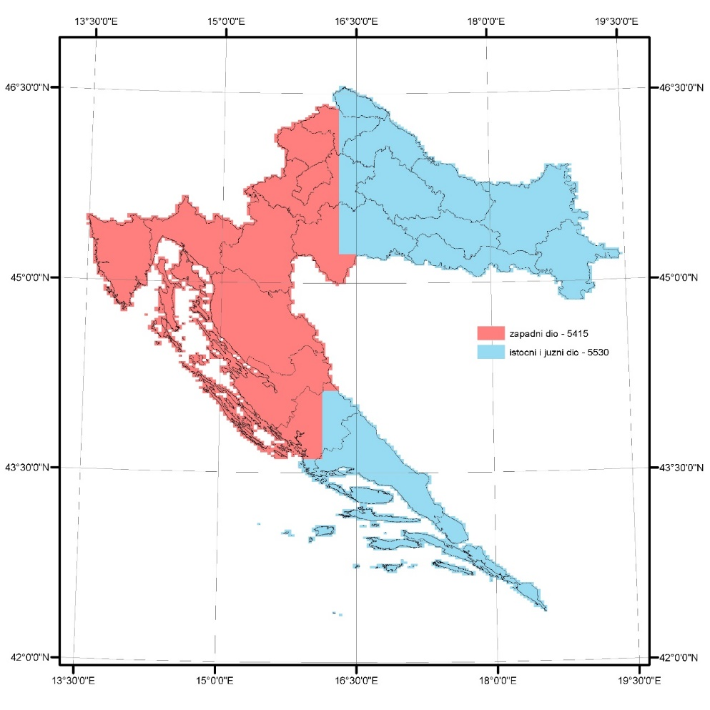
Multisenzorsko zračno snimanje Republike Hrvatske
Aktivnost obuhvaća aerofotogrametrijsko snimanje i zračno LIDAR snimanje Republike Hrvatske te koridorno zračno LIDAR snimanje nasipa.
Cilj je osigurati homogene podloge utemeljene na prostornim podacima visoke kvalitete, koje će služiti kao osnova za modeliranje i procjenu rizika od katastrofa.
Zadatak je podijeljen na tri grupe:
Aerofotogrametrijsko snimanje i zračno LIDAR snimanje istočnog i južnog dijela Republike Hrvatske (50.5% područja Republike Hrvatske)
Aerofotogrametrijsko snimanje i zračno LIDAR snimanje zapadnog dijela Republike Hrvatske (49.5% područja Republike Hrvatske)
Koridorno zračno LIDAR snimanje nasipa Republike Hrvatske

Slide 8
Ugovor o javnoj nabavi usluga multisenzorskog snimanja Republike Hrvatske
- ugovor potpisan u prosincu 2021.
Zajednica ponuditelja: Geoprojekt d.d. iz Splita
Flycom Technologies d.o.o. iz Slovenije
Geodetski inštitut Slovenije
Iskratel telekomunikacijski sistemi d.o.o. iz Slovenije
Meixner Vermessung ZT GmbH iz Austrije
IRS ltalian Remote Sensing Srl. iz Italije
Ukupni ugovoreni iznos: 28.509.989,84 HRK > 3,783,925.92 EUR (bez PDV-a)
Rok za završetak: 30. studenog 2023.

Slide 9
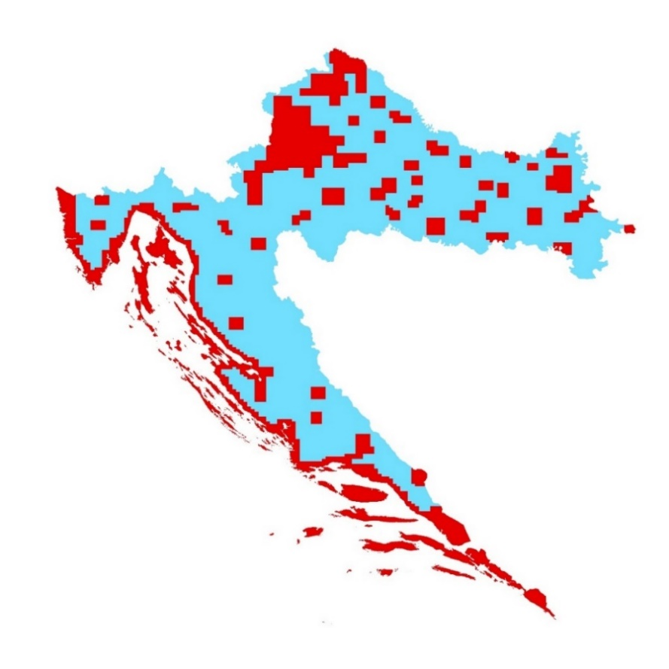
Aerofotogrametrijsko snimanje i zračno LIDAR snimanje Republike Hrvatske
digitalni model reljefa (DMR) i digitalni model površina (DMP) – izradit će se setovi podataka dobiveni iz klasificiranih LIDAR podataka
digitalne ortofotokarte u mjerilu 1:5000 koje su izrađene iz aerofotogrametrijskog snimanja
Minimalna ostvarena gustoća točaka za zračno LIDAR snimanje RH:
4 točke po m² u izvanurbanim područjima (nenaseljenim i rjeđe naseljenim mjestima)
8 točaka po m² u urbanim područjima (gradovima i naseljima veće gustoće)
Točke laserskog skeniranja trebaju biti homogeno raspoređene.
Oko 32% područja zadatka obuhvaćaju urbana područja, a izvanurbana područja 68%.

Slide 10
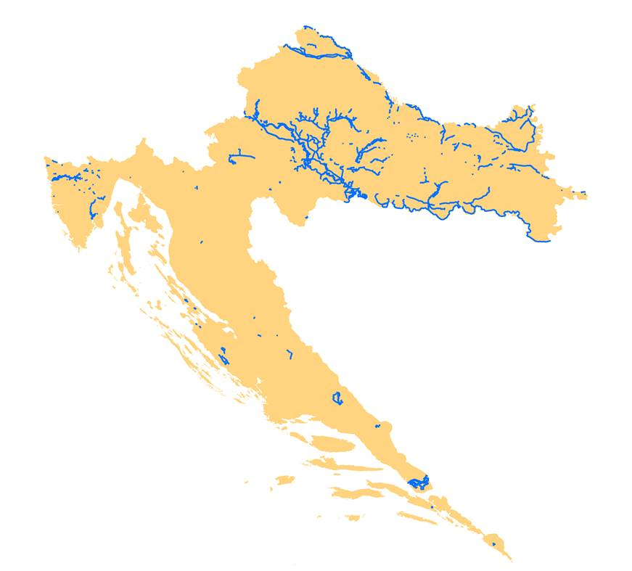
Koridorno zračno LIDAR snimanje nasipa Republike Hrvatske
Minimalna ostvarena gustoća točaka za zračno LIDAR snimanje nasipa:
20 točaka po m² na nasipima i njihovim neposrednim koridorima ukupne širine minimalno 500 m
prostorni podaci izrazito visoke prostorne rezolucije nasipa što će omogućiti izradu analiza stanja nasipa visoke točnosti i pouzdanosti (3501 km)
podaci o nasipima će, dodatno, biti nadopunjeni podacima i analizama koje će proizaći iz hiperspektralnog i termalnog snimanja za rijeke Kupa, Sava, Drava i Dunav (1350 km)

Slide 11
Razdoblje snimanja i vremenski uvjeti
Pri prikupljanju LIDAR podataka moraju se poštivati sljedeći uvjeti okoliša:
nema snijega
nema lišća
vodostaj mora biti srednji do niski
mjerenje bi trebalo obaviti u rano proljeće, zimu ili kasnu jesen bez snijega i lišća (minimalna vegetacija)
vlaga zraka između skenera i terena može smanjiti jačinu LIDAR signala što će rezultirati manjim ili nikakvim povratom signala od terena.
kako bi se osigurala homogenost rasporeda točaka, LIDAR mjerenja ne bi trebalo obavljati u vjetrovitim ili turbulentnim uvjetima
očekuje se najmanje sljedeća točnost pojedinačnih izmjerenih laserskih točaka (na čvrstim, nezaklonjenim objektima tipa zgrade, prometnice i sl.)
visinska točnost ± 0,1 m
položajna točnost ± 0,2 m

Slide 12
Klasifikacija laserskih točaka
 |  |  | Grid modeli (korištene klase)
LAS klasa | Opis | Obavezna klasa | DMR | DMP
0 | Neklasificirano (podaci koji nisu procesirani) | X
1 | Neklasificirano (procesirani podaci, koji nisu dodijeljeni nijednoj klasi) | X
2 | Tlo/teren (također točke ispod mostova, nadvožnjaka i sl.) | X | X | X
3 | Niska vegetacija | X |  | X
4 | Srednja vegetacija | X |  | X
5 | Visoka vegetacija | X |  | X
6 | Zgrade (krovovi i fasade) | X |  | X
7 | Šum (noise) | X
9 | Vode (također točke voda ispod mostova) | X | X
17 | Mostovi, vijadukti | X |  | X
 | Ukupno | 10 klasa

Slide 13
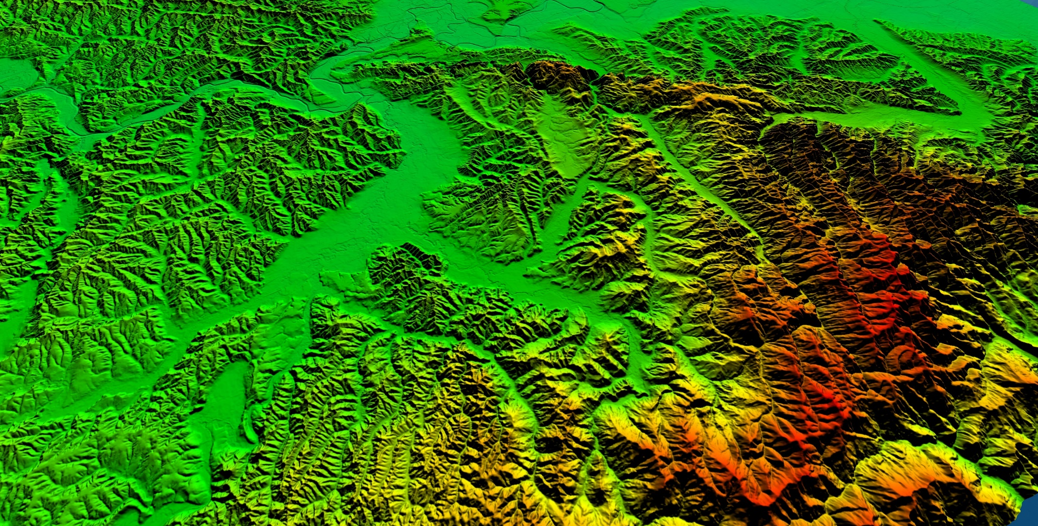
Digitalni model reljefa (DMR)

Slide 14
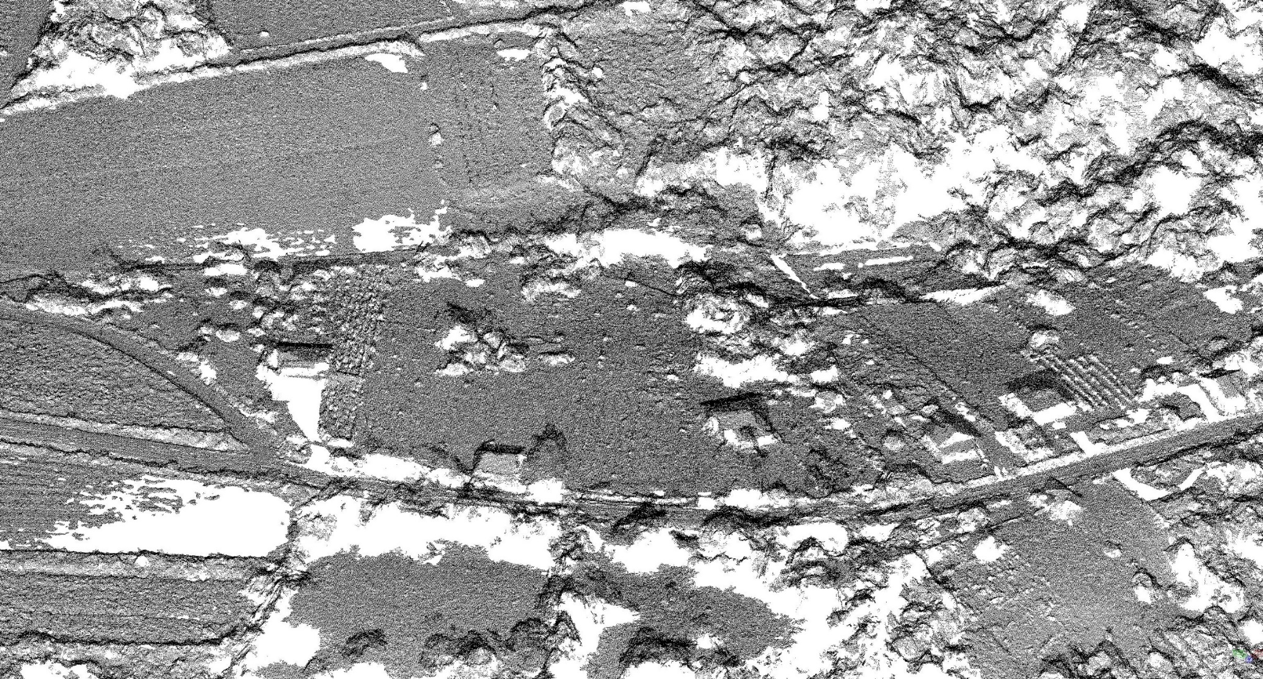
Digitalni model površina (DMP)

Slide 15
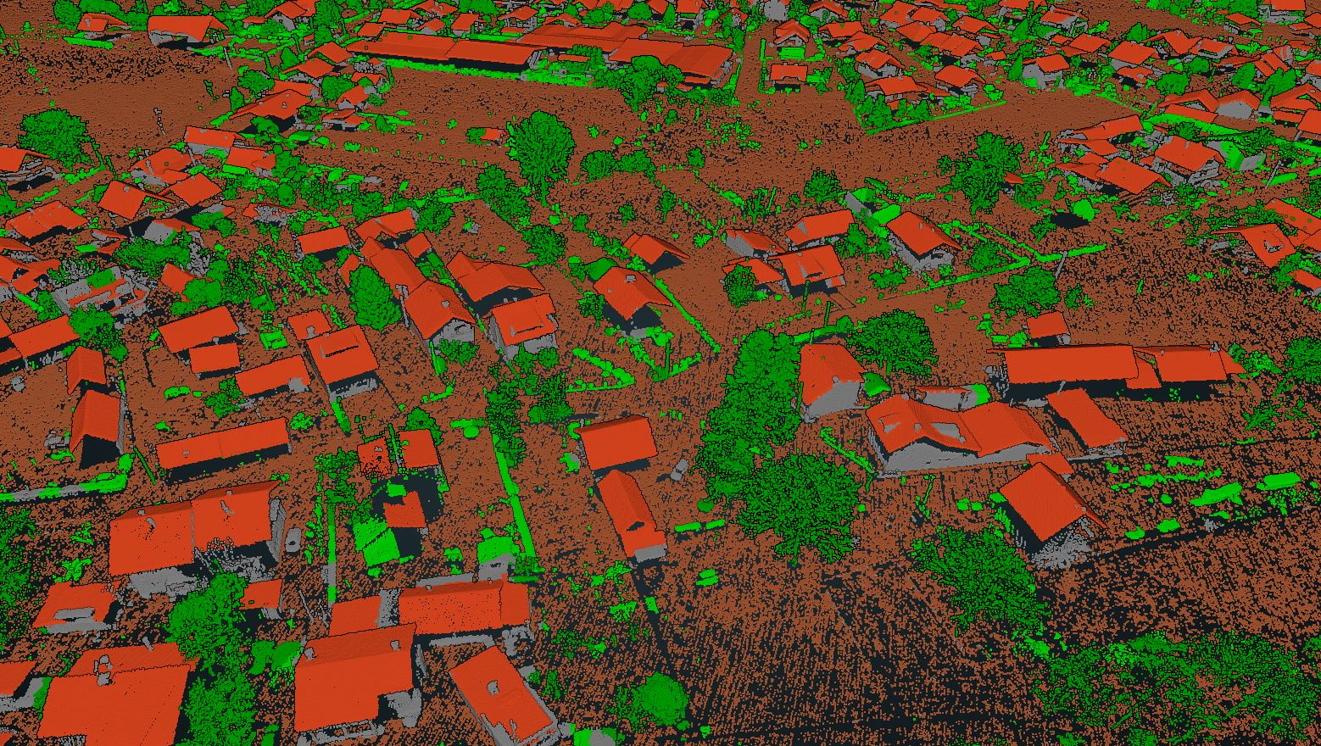
Digitalni model površina (DMP)

Slide 16
Sukladno Ugovoru o sufinanciranju i partnerstvu na projektu sklopljenom s Gradom Zagrebom, Državna geodetska uprava isporučit će:
LIDAR podaci za područje Grada Zagreba, rezolucije 8 točaka/m²
Digitalna ortofotokarta (DOF5) za područje Grada Zagreba
Digitalni model reljefa (DMR) područja Grada Zagreba izrađen na osnovu LIDAR podataka
Digitalni model površina (DMP) za područje Grada Zagreba izrađen na osnovu LIDAR podataka

Slide 17
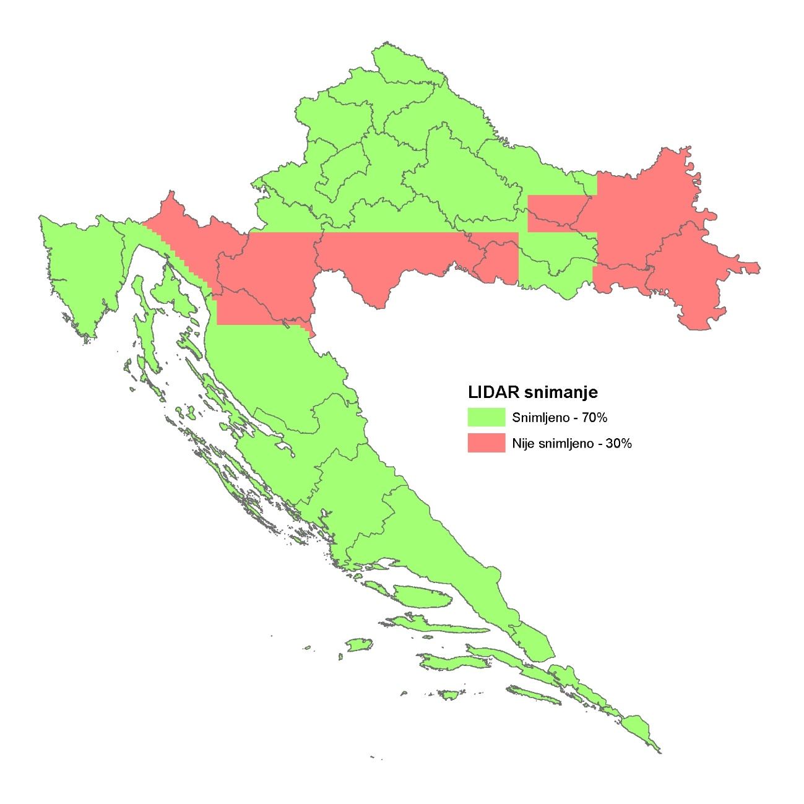
Obavljeno zračno LIDAR snimanje (Grupa 1 i Grupa 2)

Slide 18
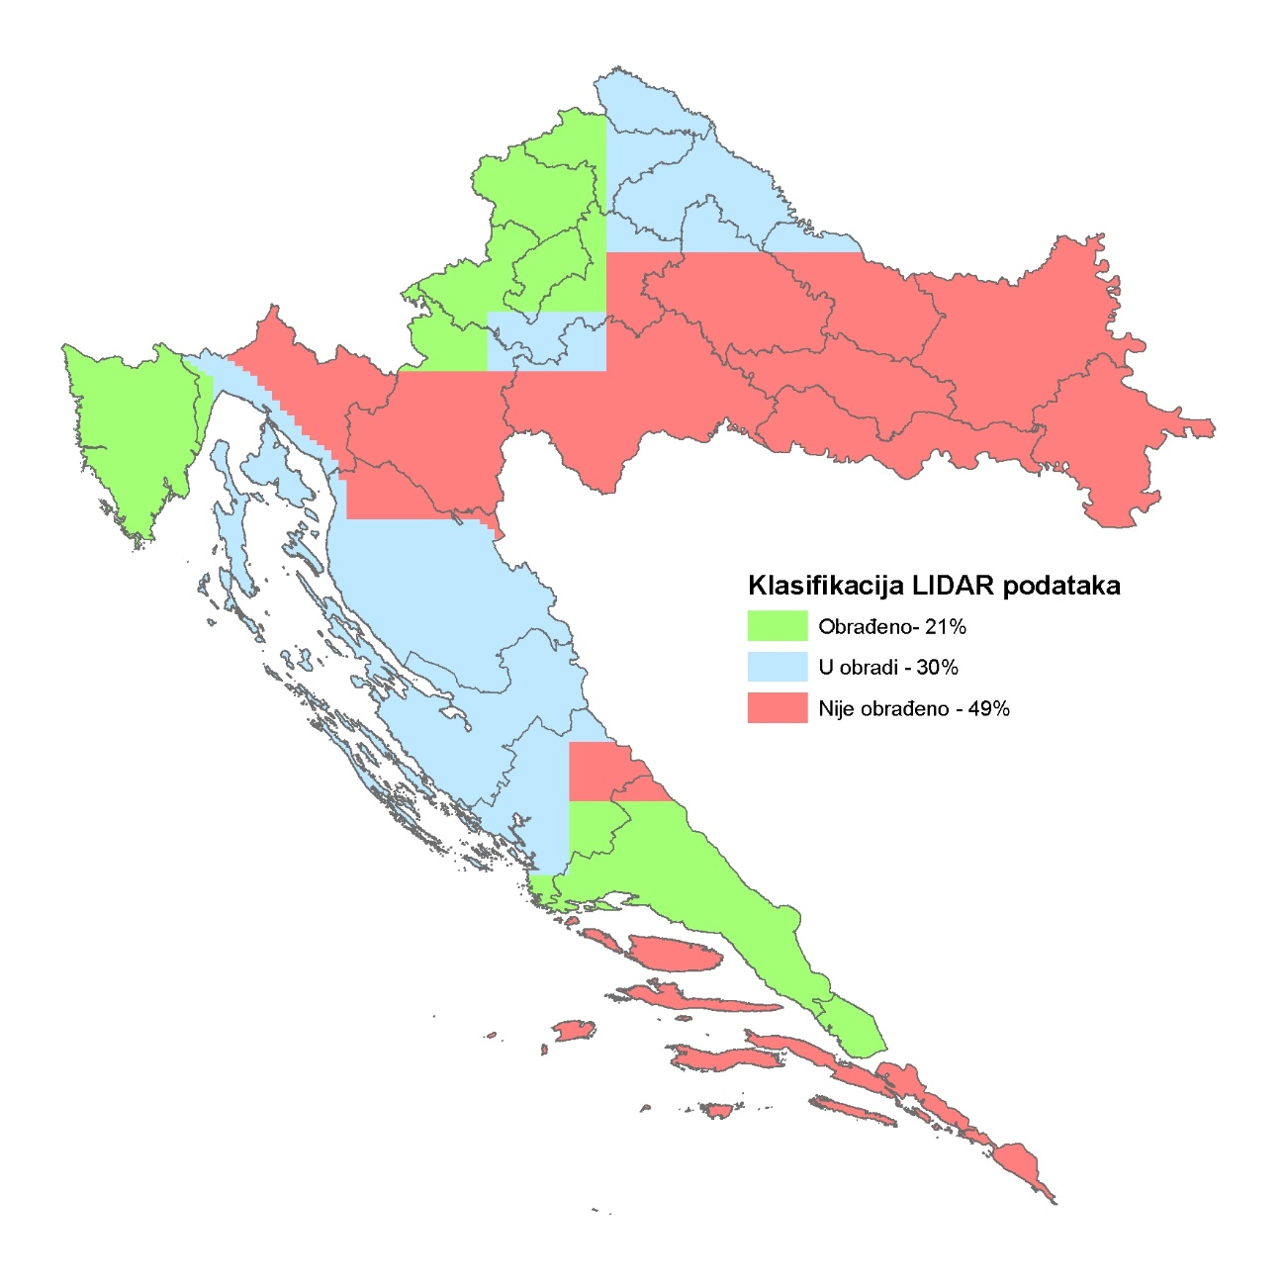
Klasifikacija zračnog LIDAR snimanja (Grupa 1 i Grupa 2)

Slide 19
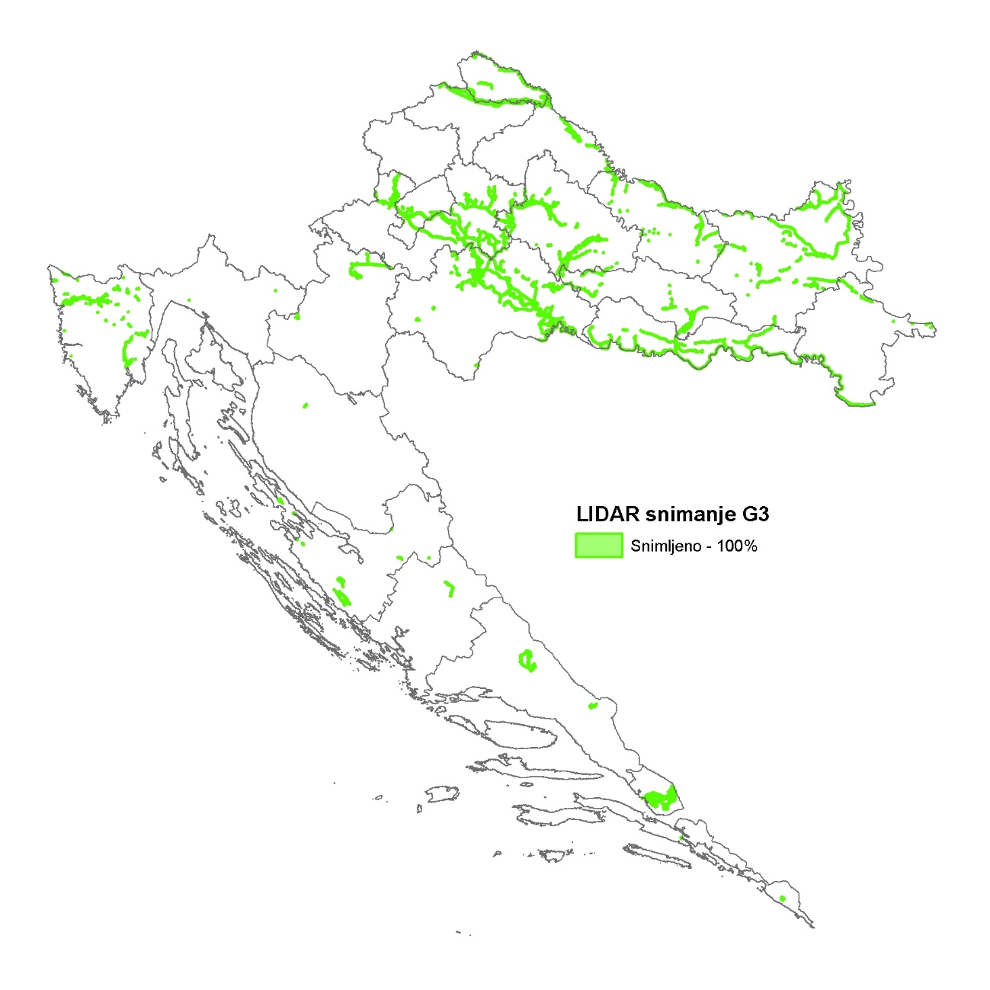
Obavljeno zračno LIDAR snimanje nasipa rijeka (Grupa 3)

Slide 20
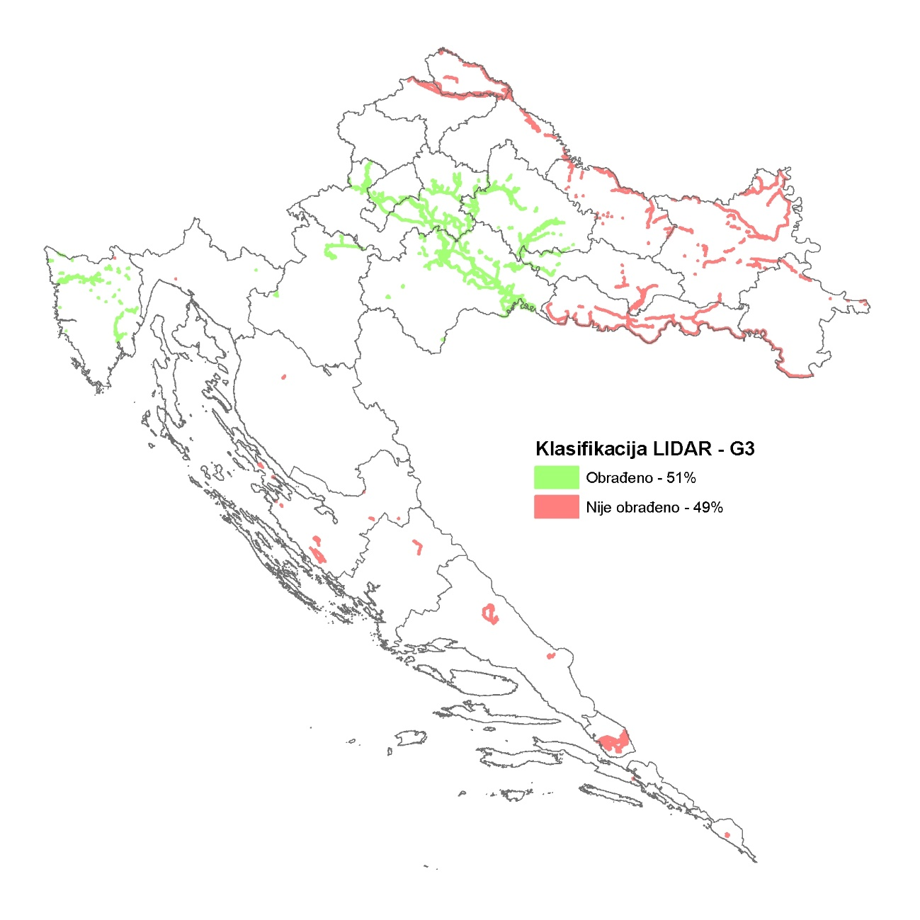
Klasifikacija zračnog LIDAR snimanja nasipa rijeka (Grupa 3)

Slide 21
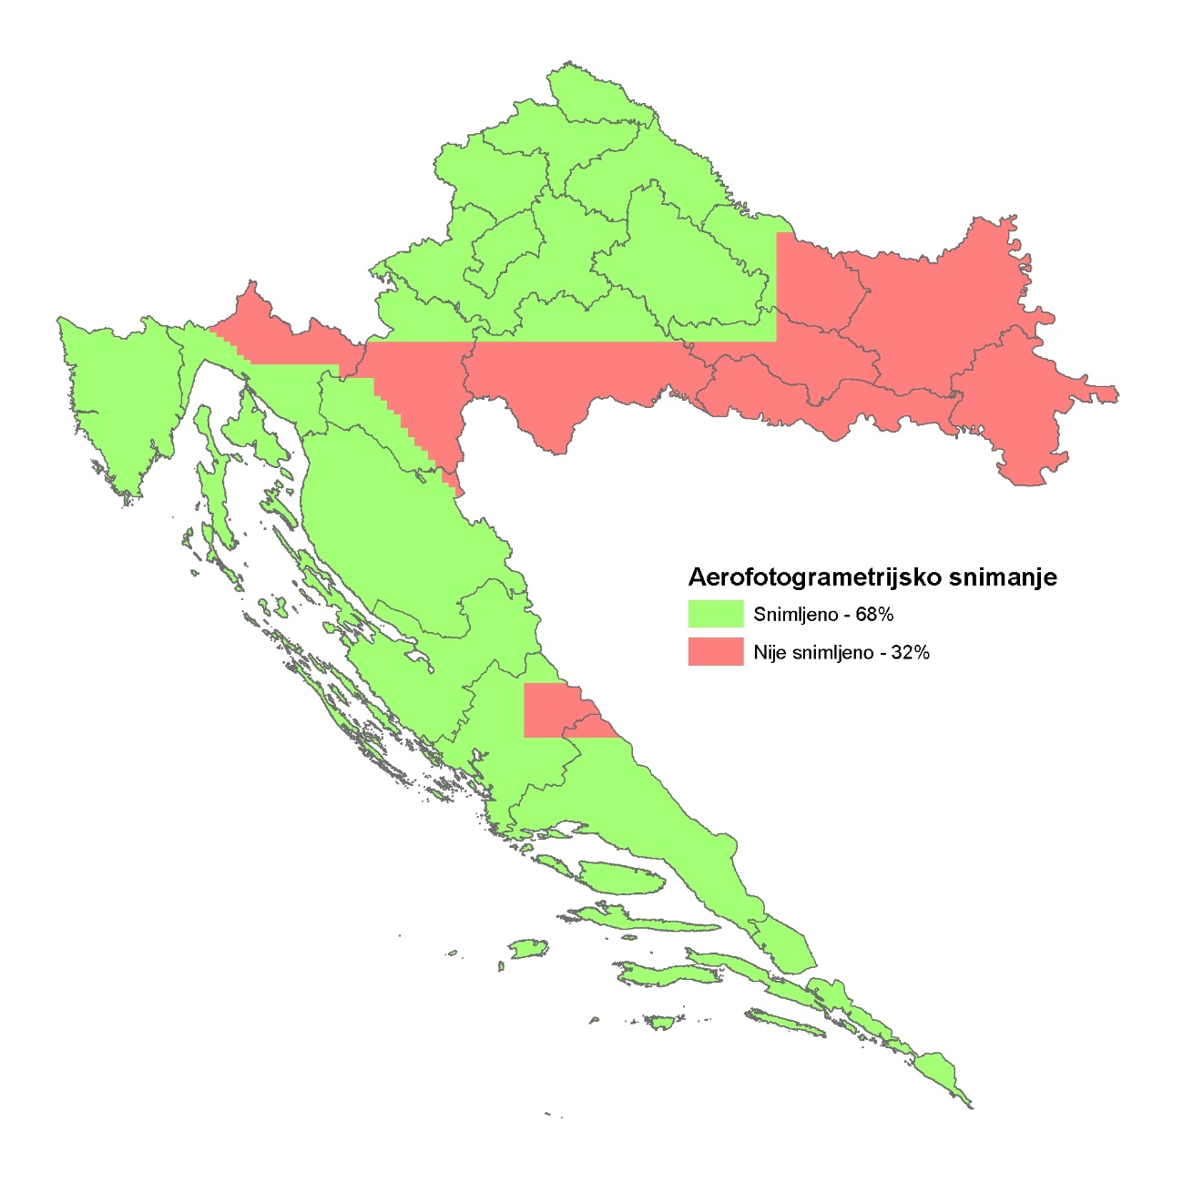
Obavljeno aerofotogrametrijsko snimanje (Grupa 1 i Grupa 2)

Slide 22
marijan.marjanovic@dgu.hr
martina.ciprijan@dgu.hr
https://dgu.gov.hr

